Slide 1








信息安全测评与风险评估
7.4.2 工控安全配置核查
授课教师：杨迎

Slide 2


01
案例导入：“一根网线引发的停产事故”
目录
02
学习目标
CONTENTS
03
工控安全配置核查——在等保标准中的定位
04
工控安全扩展要求——控制设备安全核心指标

Slide 3







案例导入：“一根网线引发的停产事故”
案例素材
某车间PLC因弱口令被误改程序，致停机4小时，损失超200万元。调查发现：
PLC使用默认账户密码，从未更改
工控网络与办公网络未做隔离
操作日志未开启，无法追溯修改者
设备管理端口（Telnet）暴露在网内
问题讨论
结论：工控设备的安全配置是“最后一公里”——配置不当，再先进的架构也形同虚设。
Q1:
这些配置问题违反了等保的哪些要求？
Q2:
若配置强口令和访问控制，事故能避免吗？
Q3:
工控安全配置核查具体要查什么？

Slide 4

学习目标
通过本课学习，你将能够：
01
理解
工控安全扩展要求中“控制设备安全”的测评指标
02
掌握
工控设备安全配置核查的六个核心维度
03
能够
使用基本命令对工控设备进行安全配置核查
04
能够
规范填写《工业控制系统安全测评记录表》
05
具备
识别工控设备常见安全配置缺陷的能力

Slide 5


工控安全配置核查——在等保标准中的定位
GB/T 22239-2019 8.5.4 安全计算环境 → 控制设备安全
工控安全扩展要求——安全计算环境的五个子类：
本课重点：身份鉴别 + 访问控制 + 安全审计 + 控制设备基础安全
序号 | 子类 | 核心内容
1 | 身份鉴别 | 控制设备的用户身份标识与鉴别机制
2 | 访问控制 | 控制设备的权限管理与最小权限原则
3 | 安全审计 | 控制设备的操作日志与审计功能
4 | 控制设备安全（综合） | 补丁更新、接口关闭、专用软件更新
5 | 恶意代码防范 | 控制设备的防病毒与白名单机制

Slide 6
工控安全扩展要求——控制设备安全核心指标
GB/T 22239 8.5.4.1 控制设备安全（第三级）
序号 | 检查项 | 标准要求 | 测评方法
1 | 身份鉴别 | 控制设备自身应实现身份鉴别 | 登录设备查看认证配置
2 | 访问控制 | 控制设备自身应实现访问控制 | 检查用户权限分配
3 | 安全审计 | 控制设备自身应实现安全审计 | 检查日志功能是否开启
4 | 补丁更新 | 经过充分测试评估后对控制设备进行补丁更新 | 检查补丁管理记录
5 | 接口管理 | 关闭或拆除软盘、光盘、USB、串行口、多余网口 | 现场检查设备接口
6 | 专用更新 | 应使用专用设备和专用软件对控制设备进行更新 | 检查更新工具和流程
7 | 上线检测 | 控制设备上线前应经过安全性检测 | 检查上线检测报告

Slide 7

工控设备身份鉴别核查
核查目标： 控制设备是否对登录用户进行身份标识和鉴别
等保要求解读
检查子项
具体要求
不合规示例
常用核查命令
以西门子PLC为例
操作
命令/方法
查看用户列表
通过TIA Portal → 项目属性 → 用户与角色
检查密码策略
查看设备组态 → 安全设置
检查远程管理方式
查看设备IP端口：22(SSH)是否开放，23(Telnet)是否关闭

Slide 8


工控设备访问控制核查
核查目标：控制设备是否实现了基于最小权限原则的访问控制
等保要求解读：
检查子项
具体要求
不合规示例
用户角色划分
应区分管理员、操作员、只读用户等角色
所有用户拥有相同权限
最小权限原则
每个用户仅授予完成工作所需的最小权限
操作员拥有管理员权限
权限分离 工程投运与在线修改权限应有效隔离 在线运行时允许程序修改
核查要点：
01
登录设备 →查看用户角色配置
02
检查管理员账户是否为唯一超级用户
验证操作员账户是否仅具有运行/监控权限
确认是否存在匿名访问或默认账户
03
04

Slide 9



工控设备安全审计核查
等保要求解读
核查目标：
控制设备是否具有日志记录和审计功能
检查子项 | 具体要求 | 不合规示例
审计功能开启 | 安全审计功能应处于开启状态 | 日志功能未启用
审计内容覆盖 | 应覆盖登录、注销、参数修改、程序下载等 | 仅记录部分操作
审计记录要素 | 应包含日期、时间、用户、事件类型、结果等 | 记录信息不完整
审计记录保护 | 审计记录应受保护，避免删除或篡改 | 普通用户可删除日志
日志保存期限 | 应定期备份，保存不少于6个月 | 日志保存不足6个月
核查命令参考（通用）
操作 | 方法
检查审计功能 | 查看设备系统设置审计/日志配置
查看日志记录 | 导出日志文件，检查完整性
验证日志保护 | 尝试以普通用户身份删除日志

Slide 10



工控设备安全配置核查——实操六步法
工控设备配置核查的标准操作流程：
01
准备
02
信息收集
03
身份鉴别核查
获取设备清单、网络拓扑、管理权限
记录设备型号、固件版本、开放端口
检查用户账户、密码策略、认证方式
要点:
确保已获得授权
要点:
sh version/interface
要点:
重点查默认/弱口令
04
访问控制核查
05
审计核查
06
综合评估
检查用户角色、权限分配
检查日志功能、审计策略
汇总问题、填写记录表
要点:
验证最小权限原则
要点:
确认审计覆盖范围
要点:
形成整改建议

Slide 11

控制设备基础安全——补丁与接口管理
核查目标： 控制设备是否及时更新补丁、关闭不必要的接口
（一）补丁更新核查
检查子项
具体要求
核查方法
补丁更新记录
是否有补丁更新计划与记录
查阅补丁管理文档
（二）接口管理核查
检查子项
具体要求
核查方法
物理接口
软盘驱动、光盘驱动、USB接口应关闭或拆除
现场检查设备

Slide 12





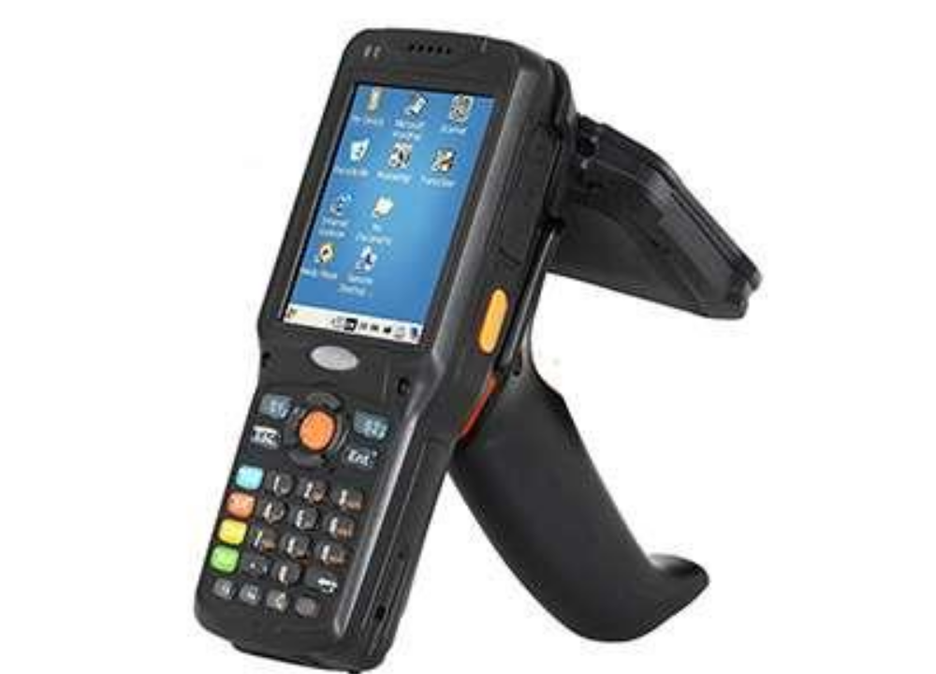


教师演示——工控设备配置核查（15分钟）
演示场景
演示步骤
使用模拟工控设备（或仿真软件），展示配置核查的完整过程。
阶段
操作
演示要点
1. 连接设备
通过管理终端连接到工控设备
使用SSH/Console连接
2. 版本检查
show version
记录固件版本，判断是否过时
重点提示
工控设备的管理接口（HTTP、Telnet、SNMP）应严格限制访问来源
默认账户和默认密码是最常见的安全漏洞
如受条件限制控制设备无法实现安全要求，应由上位控制或管理设备实现同等功能

Slide 13

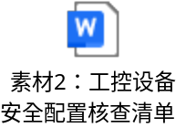





实践任务1——工控设备安全配置核查（20分钟）
任务名称
工控设备安全配置核查实操
任务环境
模拟工控设备环境（或设备仿真器）
① 身份鉴别检查（用户列表、密码策略、远程管理方式）
② 访问控制检查（用户角色、权限分配）
核查清单
③ 安全审计检查（审计功能、日志记录）
④ 接口检查（物理接口、网络端口）
⑤ 补丁管理检查（补丁更新记录）
任务产出
完成《工业控制系统安全测评记录表》（见素材1）
时间安排
约20分钟

Slide 14




实践任务1——核查要点与常见问题
常见问题速查表
等保判定
问题类型
常见表现
整改建议
默认账户未修改
使用admin/admin、root/root等
❌ 不符合
删除默认账户或修改口令
密码长度<8、无复杂度要求
❌ 不符合
弱口令
启用复杂度策略
使用Telnet管理
远程管理采用明文传输
❌ 不符合
改用SSH

Slide 15










实践任务2——安全配置缺陷分析与整改建议（10分钟）
任务名称
工控设备安全缺陷分析与整改建议
教师提供一份“工控设备配置核查报告”（脱敏），包含发现的安全问题
任务场景
①
分析每个问题的风险等级
任务内容
②
判断对应的等保不符合项
③
提出具体的整改建议
时间安排
约10分钟

Slide 16

工控安全配置核查报告与等保标准对应关系
将核查发现与等保条款一一对应，是测评报告编制的核心能力。
核查发现 | 对应等保条款 | 结论判定
PLC使用默认口令admin/admin | 8.5.4.1a)身份鉴别 | 不符合
所有用户拥有管理员权限 | 8.5.4.1a)访问控制 | 不符合
未开启审计日志功能 | 8.5.4.1a)安全审计 | 不符合
补丁超过12个月未更新 | 8.5.4.1b)补丁更新 | 部分符合
设备USB接口未禁用 | 8.5.4.1c)接口管理 | 不符合
上位机实现访问控制 | 8.5.4.1a)由上上位控制设备实现 | 符合

Slide 17

工控安全配置核查常用命令速查（适用于西门子PLC）
核查项 | 命令/操作方法 | 说明
设备信息 | showversion | 查看固件版本
网络接口 | showinterface | 查看端口状态
用户列表 | 通过TIAPortal查看 | 检查账户配置
开放端口 | 端口扫描工具 | 检查22/23/80等端口
日志配置 | 设备系统设置 | 检查审计功能
SNMP配置 | showsnmp | 检查SNMP版本和社区串

Slide 18


工控安全配置核查报告示例（部分）
模拟报告节选：
序号 | 检查项 | 检查结果 | 合规性 | 风险描述 | 整改建议
1 | 身份鉴别 | PLC使用默认账户admin，密码123456 |  | 攻击者可轻易获取控制权 | 立即修改密码，启用复杂度策略
2 | 访问控制 | 所有用户均具备管理员权限 |  | 无法实现权限分离 | 划分管理员/操作员/只读角色
3 | 安全审计 | 未开启审计日志 |  | 无法追溯操作行为 | 启用审计功能，配置日志策略
4 | 补丁管理 | 固件版本为3年前版本，无更新记录 |  | 可能存在已知漏洞 | 制定补丁更新计划并测试

Slide 19





思政融入——工控安全配置核查的职业责任
细致
担当
合规
•
每个配置项都可能影响生产安全
•
工控安全关乎企业效益与国计民生
•
等保2.0扩展要求是国家意志体现
•
一个默认口令可能引发停产事故
•
电力、交通任一环节出问题影响深远
•
合规不是“纸上谈兵”是“实战要求”
•
核查必须一丝不苟
•
测评师是工业“生命线”守护者
•
每次核查都在为工业安全添砖加瓦
工控安全配置核查，查的是设备，守的是国家安全。

Slide 20




知识点回顾（5分钟）
控制设备安全核心指标
身份鉴别：唯一标识 + 复杂度口令 + 加密管理
访问控制：角色划分 + 最小权限 + 权限分离
1
安全审计：日志开启 + 完整记录 + 保存保护
补丁/接口：测试验证 + 禁用USB等多余端口
工控安全配置核查
核查六步法
2
准备
→
信息收集
→
身份鉴别
→
访问控制
→
审计核查
→
综合评估
常见问题
思维导图（本课核心知识）
3
默认口令、弱口令、Telnet、日志关闭、USB未禁用
与等保标准的对应
4
每个核查发现都需要对应到具体的标准条款

Slide 21



课后作业
必做
完成《工业控制系统安全测评记录表》，提交至学习通平台
必做
完成活动7.4.2在线测试（选择题+判断题，共15题）
查阅一种工控设备（如西门子S7-1200）的安全配置手册，总结关键配置项
选做
预习
预习任务8“信息安全风险评估”相关内容

Slide 22





下节课预告
任务8：信息安全风险评估
预告内容
风险评估基本概念与GB/T 20984标准流程
01
02
资产识别与CIA三性赋值
风险计算方法（矩阵法/相乘法）
03
威胁识别与脆弱性识别
04
风险评估报告编制
课前准备
复习GB/T 20984标准框架
回顾之前项目的测评记录

Slide 23





课堂小结与答疑
三个核心知识点
两个关键技能
一个职业准则
①
控制设备安全四大核查维度：身份鉴别、访问控制、安全审计、接口管理
①
能使用基本命令进行工控设备配置核查
配置核查要细致入微，不放过任何一个安全隐患
②
能规范填写《工业控制系统安全测评记录表》
②
工控安全配置核查六步法
③
配置缺陷需对应等保条款进行判定
互动答疑：欢迎大家交流提问

Slide 24
感谢观看

